Slide 1
Акция «Письмо фронтовику»

Slide 2
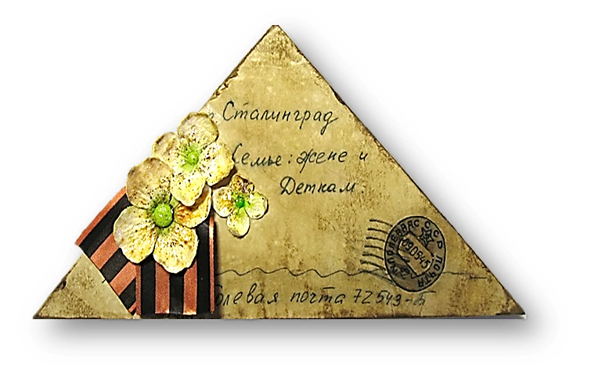
Фронтовые письма!
Кому из людей старшего поколения не известны самодельные бумажные треугольники!
Это завещания погибших героев живым!
Акция «Письмо фронтовику», посвященная ДНЮ ПОБЕДЫ
Мы не должны забывать о том, какой ценой досталась Великая Победа и какие возможности принесла она следующим поколениям.
В акции «Письмо фронтовику», приуроченной к 75-летию Победы, мы предлагаем вам написать письмо на фронт и поблагодарить героев войны за возможность жить в свободной стране, достигать духовных и материальных высот.
Мы просим вас в этих работах не просто сказать «спасибо», а выразить то, как именно вы чувствуете эту благодарность.

Slide 3
75 лет пролетело с победного зеленого мая 1945-го года.
Но до сих пор наш народ помнит героический подвиг наших солдат и чтит память тех, кто не пожалел свою жизнь ради нас.
Ведь то, что совершили советские воины, что пережили советские люди, невозможно забыть и стереть из истории. И неизвестно, чем закончились бы те страшные события, если бы не великий патриотизм всего советского народа, готового отдать жизни за свою страну, родных, за счастье и мир .
К сожалению, с каждым годом все меньше остается свидетелей тех лет. Не во всех семьях живы родные, принимавшие участие в войне.
И если взрослые люди помнят о роли Советского Союза в борьбе с фашизмом, то некоторые дети имеют представление о войне, лишь из голливудских блокбастеров, в которых практически ничего не сказано о героическом подвиге нашего народа.

Slide 4
Именно поэтому так важно воспитывать чувство патриотизма у подрастающего поколения. Дети должны знать о решающей роли советского народа в Победе, о великом чувстве долга перед Родиной, о героических подвигах солдат, партизан, тыловиков.
Мы не должны забывать о том, какой ценой досталась Великая Победа и какие возможности принесла она следующим поколениям.
В акции, приуроченной к 75-летию Победы, учитель географии Голосова Л.А. и учитель химии Кунова Г.В. предложили учащимся написать письмо и поблагодарить героев войны за возможность жить в свободной стране.
Активное участие в акции приняли следующие учащиеся:
Глод Александр, Рязанцев Андрей, Некрасов Алексей и Егор, Свинцова Анна, Толмачев Алексей, Григорьев Артем, Гусев Иван, Макаров Антон, Шатохин Андрей, Сурикова Елена.

Slide 5
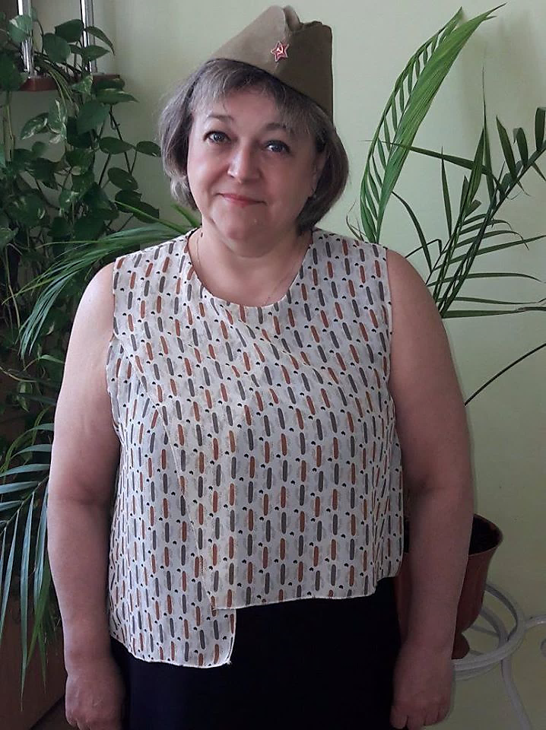
Я поздравляю всех с мирным небом, с пением птиц и ароматом цветов, с детским смехом и счастьем быть свободными.
С Днем ПОБЕДЫ!

Slide 6
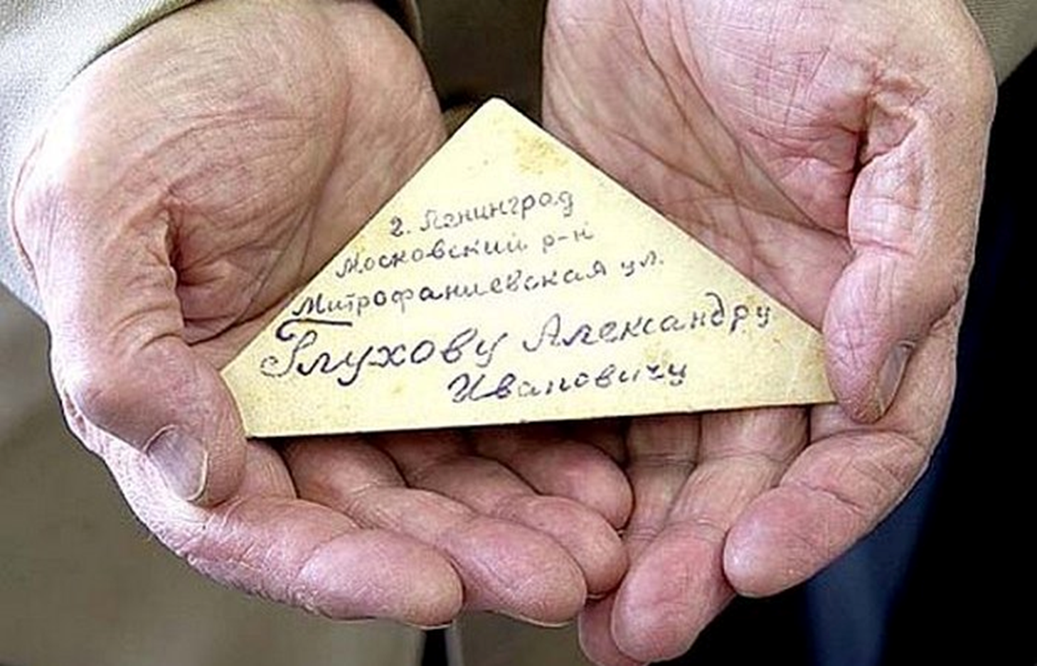

Slide 7
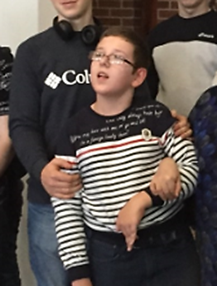
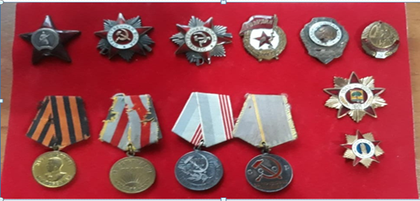
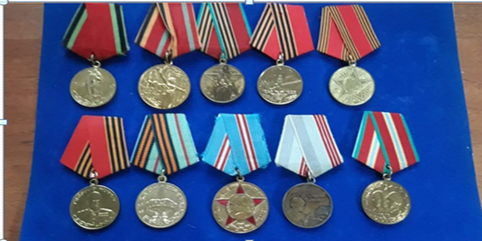
Рязанцев Андрей ученик 6 класс
Медали моего прадеда
Бессонова Михаила Сидоровича 1919 г.р.
Письмо моему прадеду Михаилу
Здравствуй дорогой прадедушка Михаил.
В этом письме я хочу тебе сказать, в первую очередь спасибо.
Спасибо за то, что мы живем в мире без войны. Спасибо за то, что вы так отважно защищали нашу родину.
За то, что вы не опустили руки в трудные минуты. За то, что свято верили в победу. Спасибо за то, что гордо шли навстречу врагам. Не дали врагам сломить свой дух. За то, что мы, ваши правнуки живем свободно.
И, конечно же, вам огромное спасибо за радость жизни, которая для нас всех очень ценна. Очень хотелось бы поздравить тебя и всех ветеранов с наступающими майскими праздниками.

Slide 8
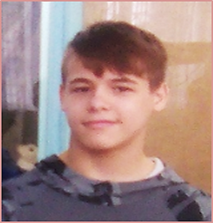
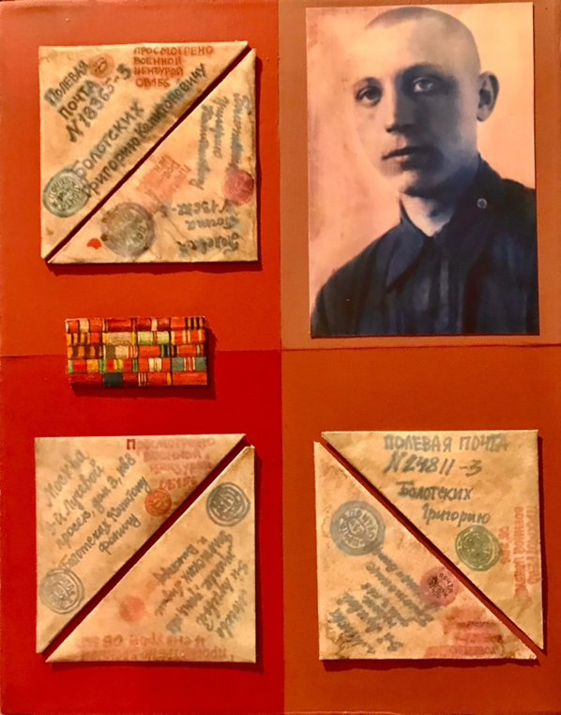
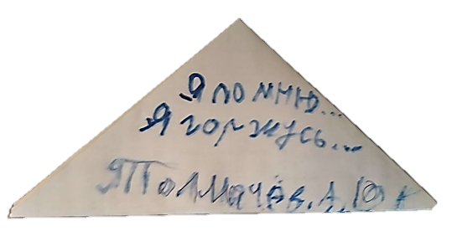
Толмачев Алексей ученик 10 класса
В великий день памяти — день победы хочется поздравить всех и особенно главных виновников торжества — ветеранов. Сказать им спасибо за их подвиги, за жизни, отданные во имя спасения страны.

Slide 9
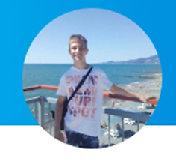
Макаров Антон ученик 8 класса
Подвиг русского солдата навсегда останется в сердцах многих миллионов людей.
Я, опускаюсь на колени перед всеми и говорю слова благодарности защитниками Советского Союза: солдатами, офицерами, генералами и преклоняю голову перед вашим подвигом, защитившим мир от фашисткой чумы.

Slide 10
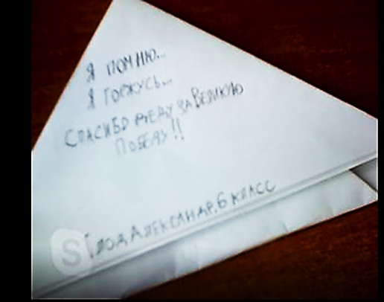
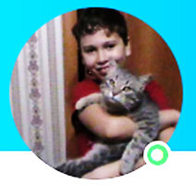
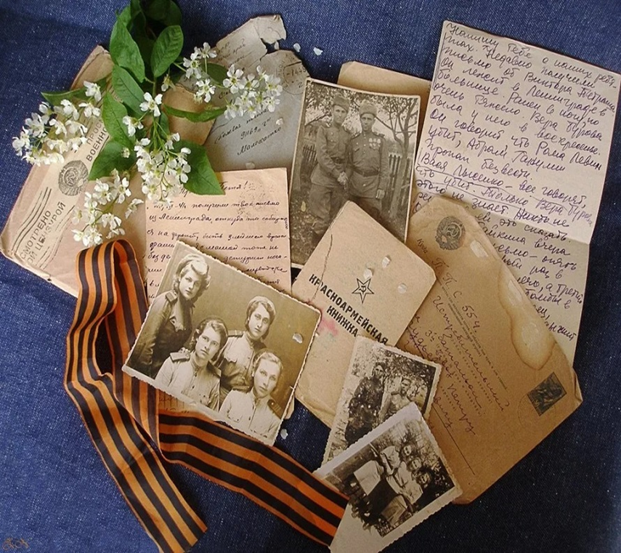
Глод Александр 6 класс
Вечная слава всем павшим и выжившим, в той страшной войне!

Slide 11
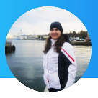
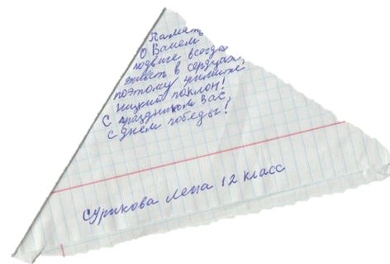
Сурикова Елена 12 класс
С чувством глубокой признательности благодарим за совершенный Подвиг, желаем здоровья, счастья и благополучия!

Slide 12
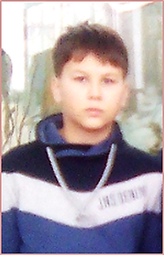
Григорьев Артем 7 класс
Дорогой прадед, поздравляем тебя с Днем Победы! От всего сердца говорим тебе «Спасибо» за то, что мы живем на нашей земле, что над нами мирное небо.

Slide 13
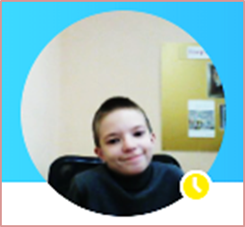
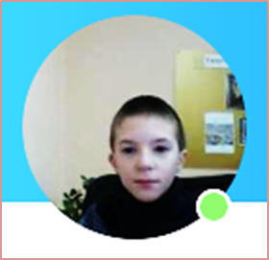
Некрасов Егор
7 класс
Некрасов Алексей
7 класс
Желаем вам, дорогие ветераны, постоянно чувствовать тепло миллионов людей, которые помнят и долго еще будет помнить о вашем великом подвиге.

Slide 14
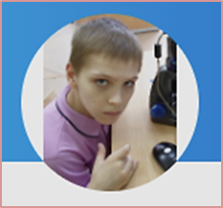
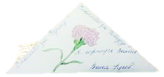
Гусев Иван 8 класс
Я желаю, чтобы ни одному поколению в будущем не пришлось испытать тягот войны!

